Slide 1
COVID19 데이터 분석
김용주
장은준

Slide 2
INDEX
Project Summary
Project background and purpose
Member and Role
Process
Data used
Preprocessing
Data Analysis
Comprehensive Insight

Slide 3
Project Summary

Slide 4
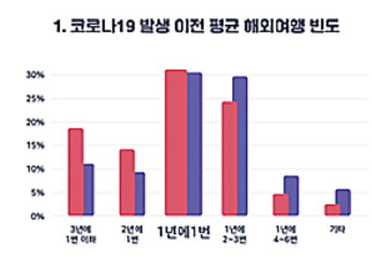
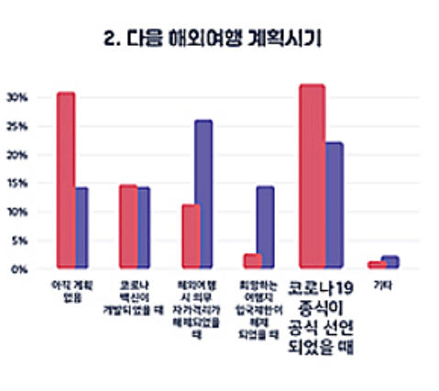
Project background

Slide 5



Project background

Slide 6
Project purpose
코로나 바이러스 데이터 시각화를 통해서 현 코로나 상황을 진단한다.
코로나 바이러스 데이터 시각화를 통해서 현 코로나 백신 현황을 진단한다.
현 코로나 상황과 백신 현황에 따라서 여행사업 추이를 진단한다.
이러한 세 과정을 통해서 현 코로나 상황에 따른 여행사업 현황을 어림잡아 짐작한다.

Slide 7


Member and Role
김용주
데이터 전처리 및 시각화 분석
ppt 제작
장은준
데이터 전처리 및 시각화 분석
ppt 제작

Slide 8
Process

Slide 9
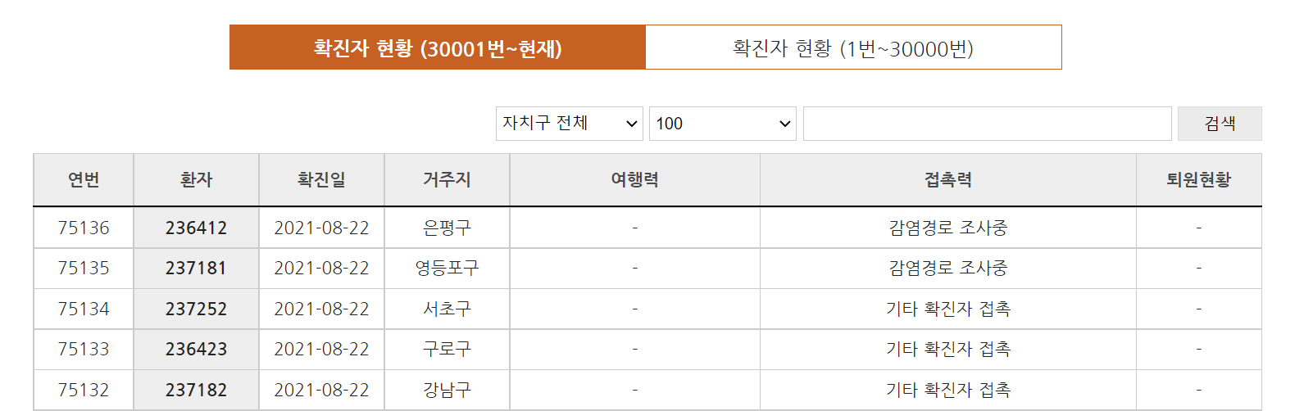
Data used(1) - 크롤링 데이터
서울특별시 코로나 현황 사이트 데이터 크롤링 : https://www.seoul.go.kr/coronaV/coronaStatus.do

Slide 10
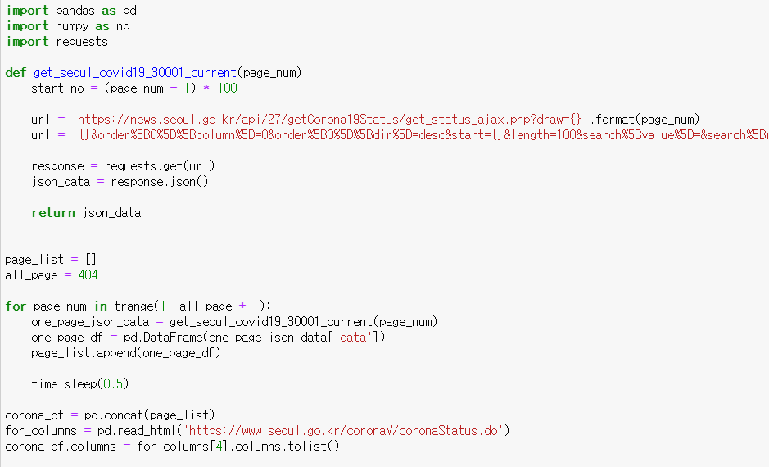
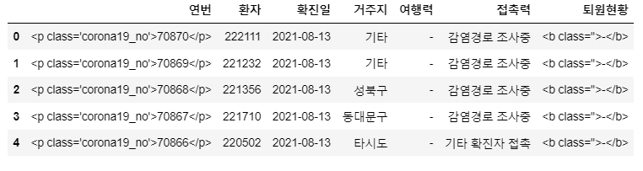
Data used(1) - 크롤링 데이터
Crawling code
Crawling result

Slide 11
여기에 용주꺼 수집된 데이터

Slide 12
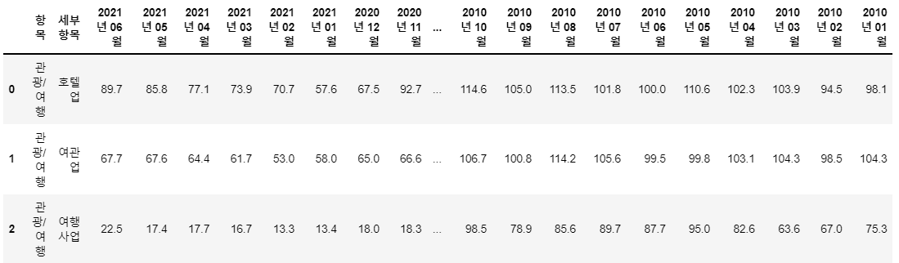
Data used(3) - 여행사업 데이터
코로나19 여행관련 xlsx

Slide 13
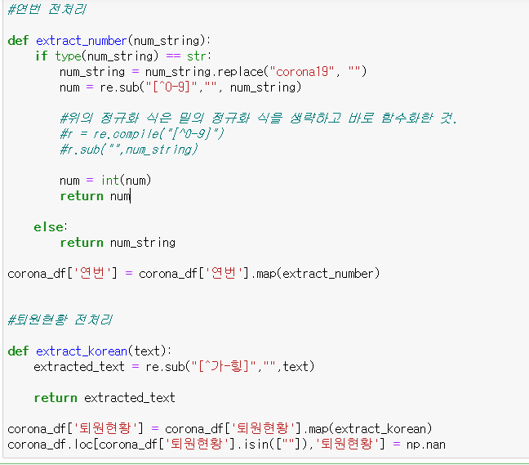
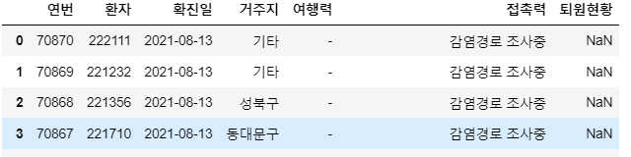
Preprocessing(1) - 크롤링 데이터

Slide 14
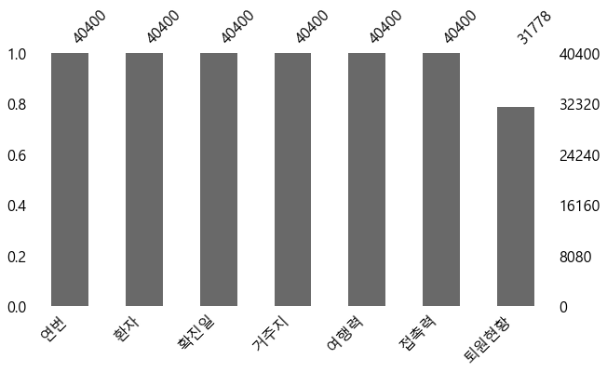
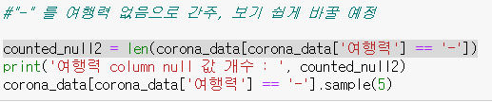
Preprocessing(1) - 크롤링 데이터
Null value handling
‘퇴원현황’ value handling
corona_data['퇴원현황'].fillna('퇴원전')
2. ‘여행력’ value handling

Slide 15
Preprocessing(2) - 용주꺼 전처리작업

Slide 16
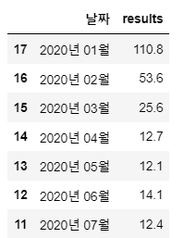
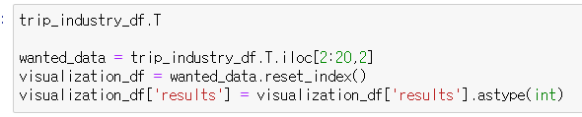
Preprocessing(3) - 여행사업 데이터
Data array code
Result Df

Slide 17
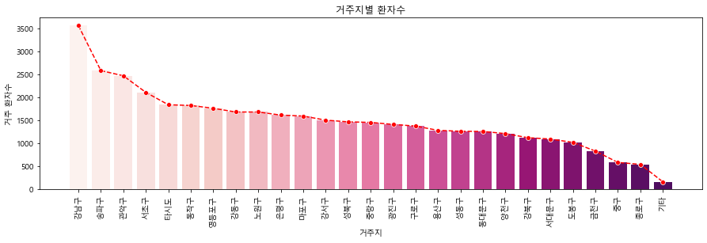
Data Analysis(1) - 크롤링 데이터
거주지별 환자수

Slide 18
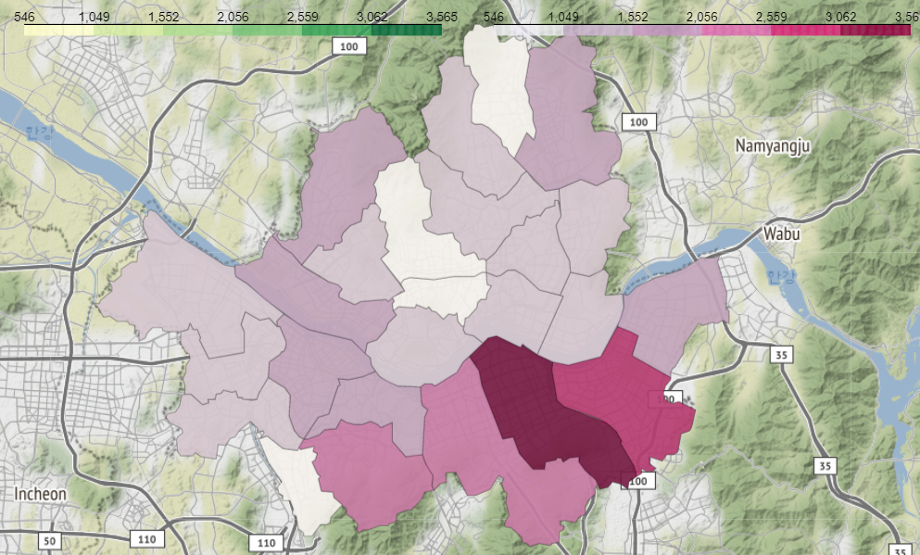
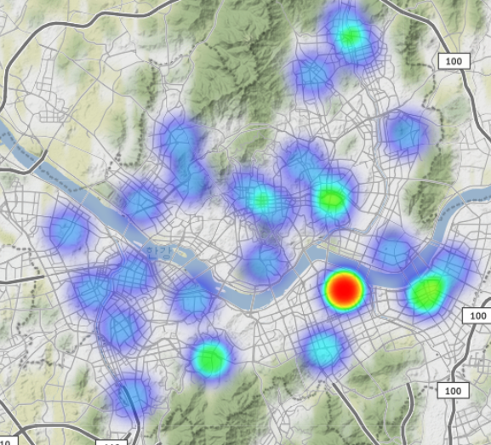
Data Analysis(1) - 크롤링 데이터

Slide 19
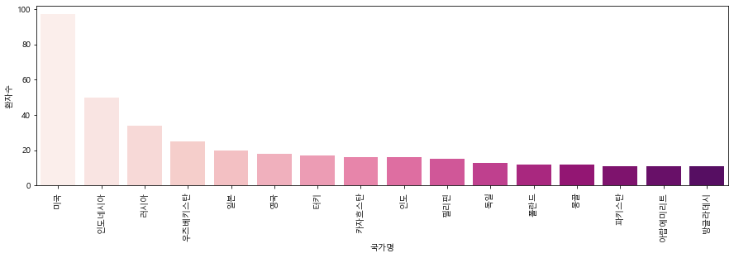
Data Analysis(1) - 크롤링 데이터
2. 국가별 해외유입 환자

Slide 20
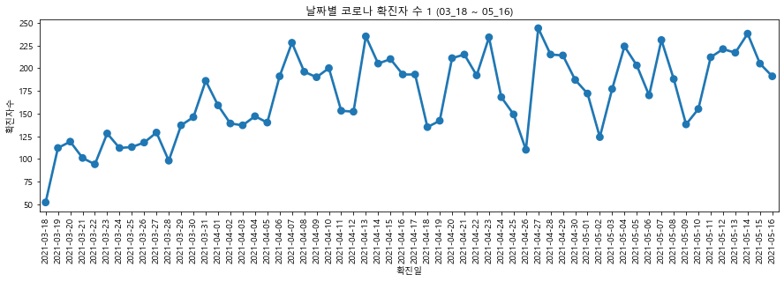
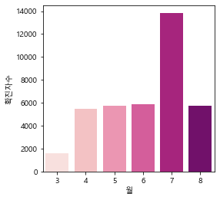
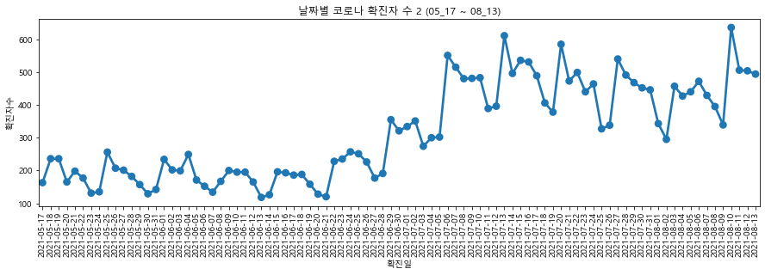
Data Analysis(1) - 크롤링 데이터
3. 날짜별 감염자 수

Slide 21
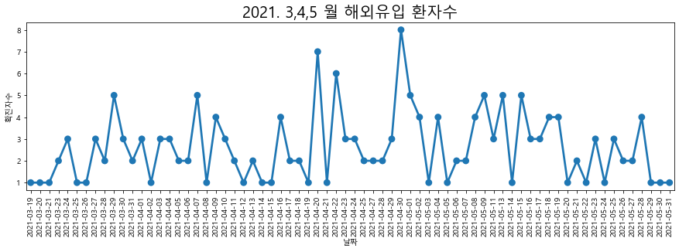
Data Analysis - 크롤링 데이터
4. 날짜별 해외유입 환자수

Slide 22
여기 사이는 용주꺼 내용이 들어가고

Slide 23
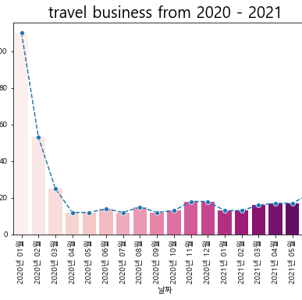
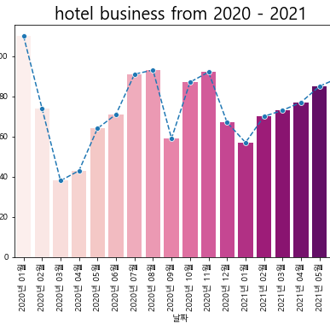
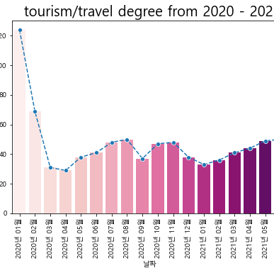
Data Analysis(3) - 여행사업 데이터
여행사업 추이
2. 호텔사업 추이
3. 관광/여행 지수 추이

Slide 24
Comprehensive Insight

Slide 25
Insight(1)
날짜별 해외유입 환자수 선그래프를 살펴보면, 4.27일을 기점으로 해외유입 환자수가 증가함.
여행사업 데이터의 여행사업과 관광/여행 지수를 살펴보면 4월부터 상승함. 이 사실을 통해서 사람들이 4월부터 여행을 많이 다님을 알 수 있으며 여행을 많이 다니기 때문에 해외유입 환자수가 증가했음을 유추 가능.
4.27일을 기점으로 하여 국내 확진자 수를 보니, 급격한 상승세를 보인다. 이를 통해서 사람들이 확진자가 많이 나오더라도 상관없이 여행을 많이 다님을 알 수 있다.
코로나 이후 여행 사업은 침체가 되었지만, 시간이 장기화 됨에 따라서 확진자수가 많이 나옴에도 불구하고 여행에 대한 사람들의 수요가 높아짐. 따라서 현재 여행사업이 우려와는 달리 심각하게 침체될 것으로 보이지 않음.

Slide 27
여기서 종합

